Slide 1

Teollinen puurakentaminen
Opetusmateriaalia teollisen puurakentamisen koulutukseen
2022

Slide 2
Aineiston alkuperä
Aineiston käyttö
Teollisen puurakentamisen oppimateriaali on tuotettu 2021-2022 Puuinfo Oy:n johtamassa hankkeessa, jossa mukana myös:
Ammattiopisto Lappia,
TTS-Työtehoseura,
Kaakkois-Suomen ammattikorkeakoulu,
Metropolia ammattikorkeakoulu,
Jyväskylän ammattikorkeakoulu,
Tampereen yliopisto sekä
Puutuoteteollisuus ry.
Hanketta on rahoittanut ympäristöministeriö.
Aineisto on tarkoitettu käyttöön teollisen puurakentamisen koulutuksessa ja opiskelussa mahdollisimman laajasti.
Aineistolla on Nimeä-JaaSamoin (CC BY-SA) -lisenssi, joka edellyttää, että aineistoa käytettäessä tekijä mainitaan asianmukaisesti ja johdannaisteoksia saa levittää vain samalla lisenssillä kuin alkuperäistä teosta.
Alkuperäinen aineisto sekä Puuinfon mahdolliset päivitykset siihen julkaistaan aoe.fi-portaalissa sekä puuinfo.fi-sivustolla.

Slide 3
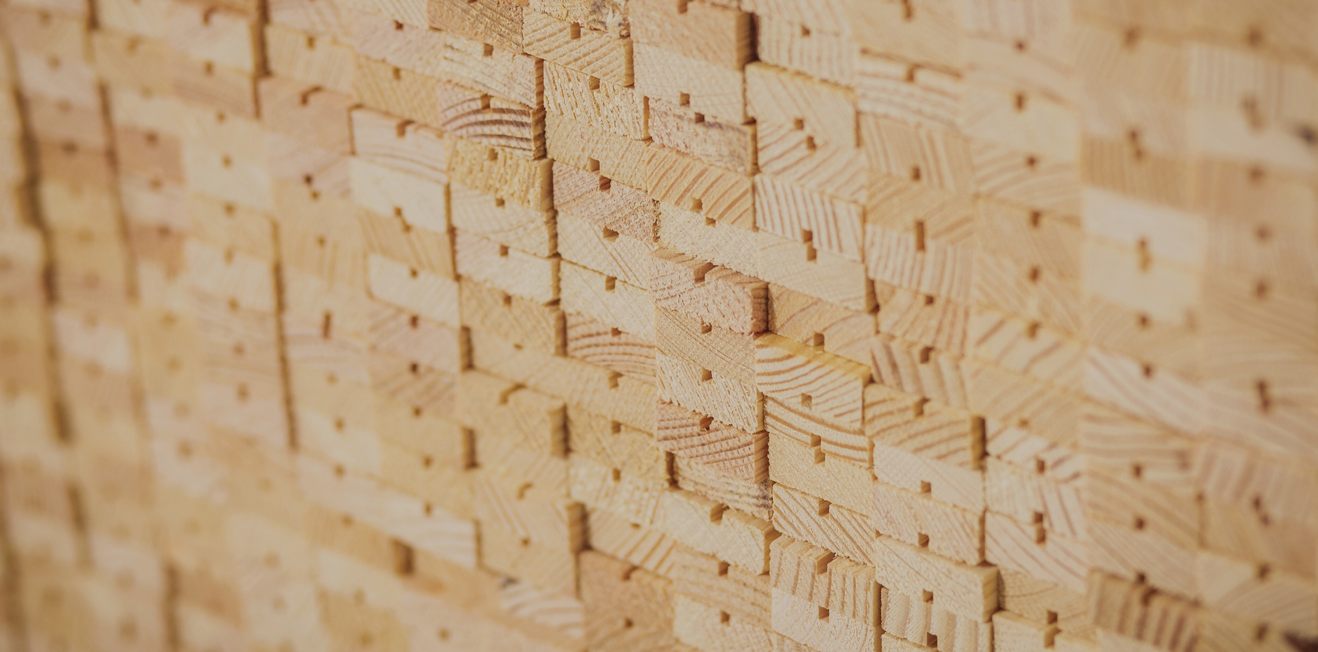
Naulalevyrakenteiden valmistus

Slide 4
Tekijät
Martti Mylly, Ammattiopisto Lappia
Julkaisupäivä: 10.6.2022

Slide 5
Naulalevyrakenteiden ominaisuudet

Slide 6
Naulalevyrakenne / NR-rakenne
Naulalevyrakenne on naulalevyistä ja mitallistetusta sekä lujuuslajitellusta sahatavarasta mekaanisin liitoksin teollisesti valmistettu ja rakenteellisesti mitoitettu puurakenteinen kokoonpano.
Rakenteella tarkoitetaan molemmin puolin tehdyllä naulalevyliitoksella valmistettuja kattotuoleja eli ristikoita, kehiä ja vaarnapalkkeja.
Naulalevyrakennetta käytetään yleensä kantavana puurakenteena.
NR-rakenteet valmistetaan kyseiseen tuotantoon erikoistuneissa tehtaissa ulkopuolisen laadunvalvonnan alaisena.

Slide 7
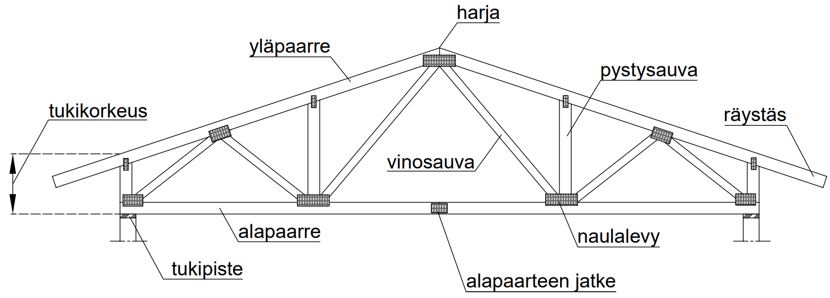
Ristikon osat

Slide 8
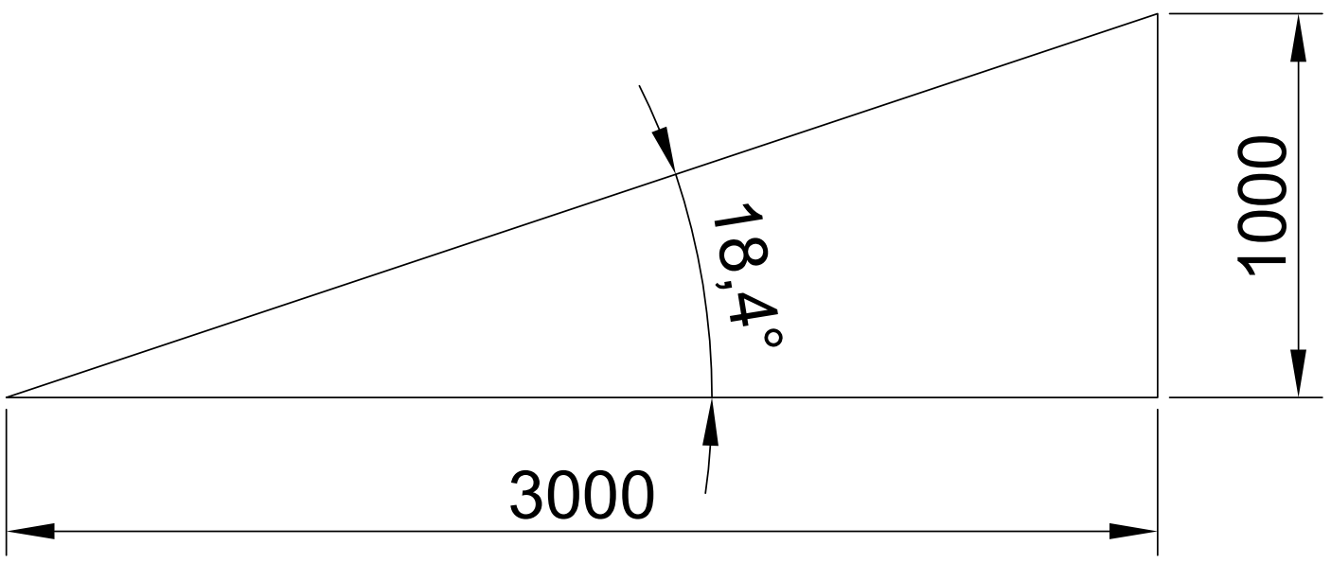
Kattokaltevuus
Kaltevuus ilmoitetaan usein suhdelukuina esim. 1:3 (18,43 astetta) tai 1:2.5 (21,8 astetta). Esimerkiksi 1:3 kaltevuus muodostuu siten, että edetessä vaakasuunnassa 3 metriä nousua on 1 metri.
Kaltevuus valitaan rakennuslupakuvissa olevan kattokaltevuuden mukaisesti. Kaltevuus voidaan ilmoittaa myös asteina tai päämittojen avulla.

Slide 9
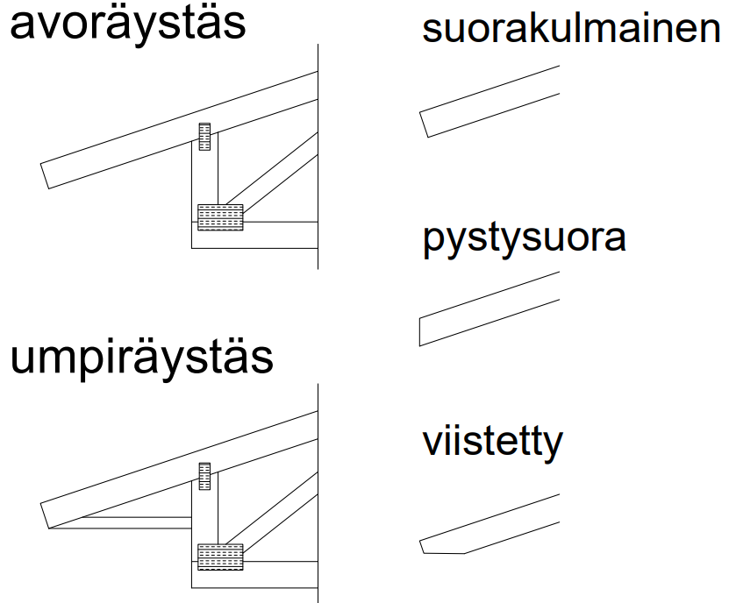
Räystäsmuodot
Räystästyyppejä on kahdenlaisia, avoräystäs ja umpiräystäs.
Räystään pään muoto voi olla joko suorakulmainen tai pystysuora.
Räystään pää voi olla myös osittain viistettynä.

Slide 10
Naulalevyrakenteiden suunnittelu

Slide 11
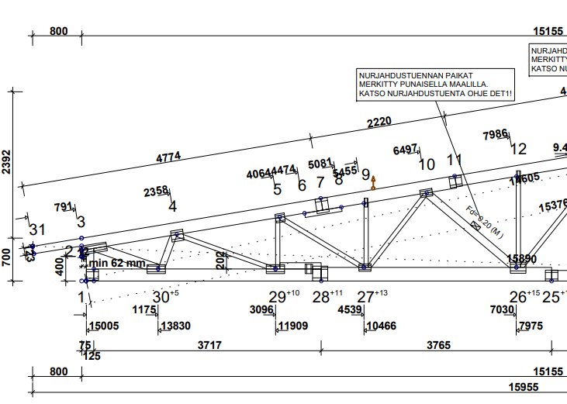
Ristikkosuunnitelma

Slide 12
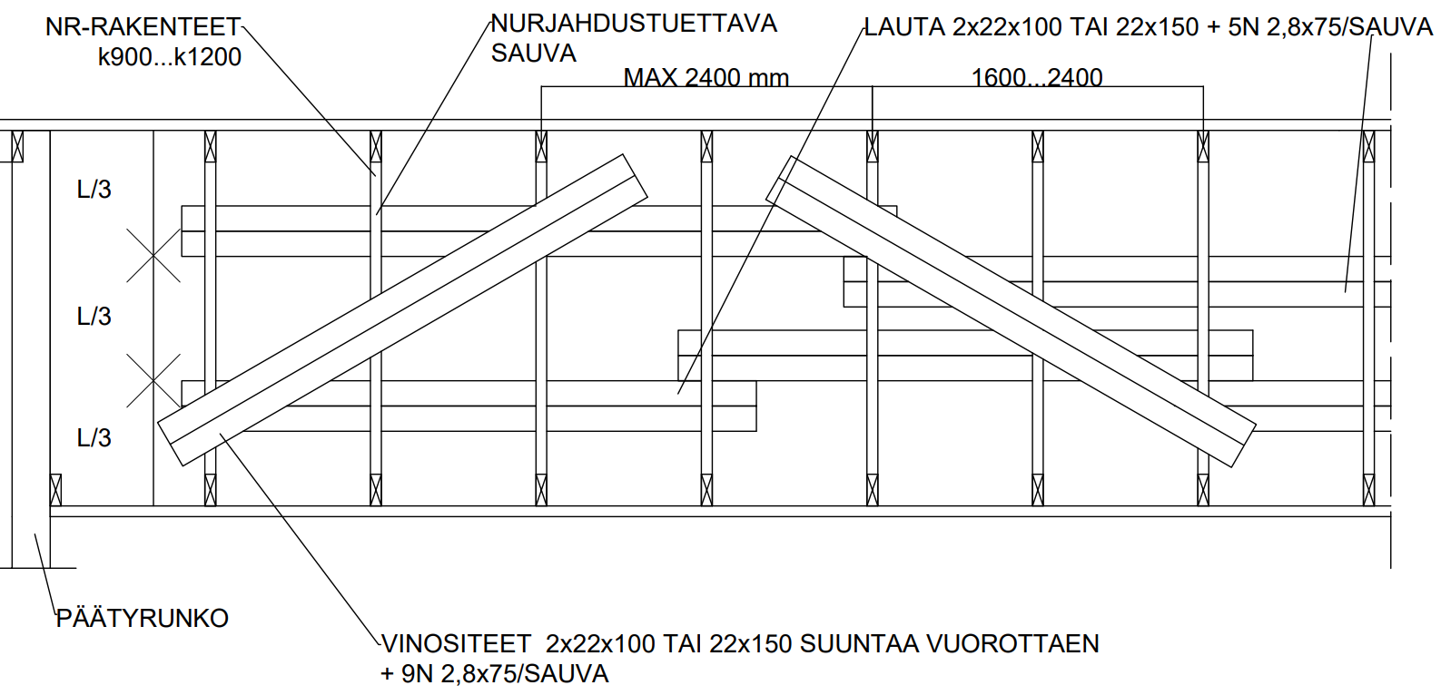
NR-rakenteen poikittaistuenta

Slide 13
NR-ristikkotyypit

Slide 14
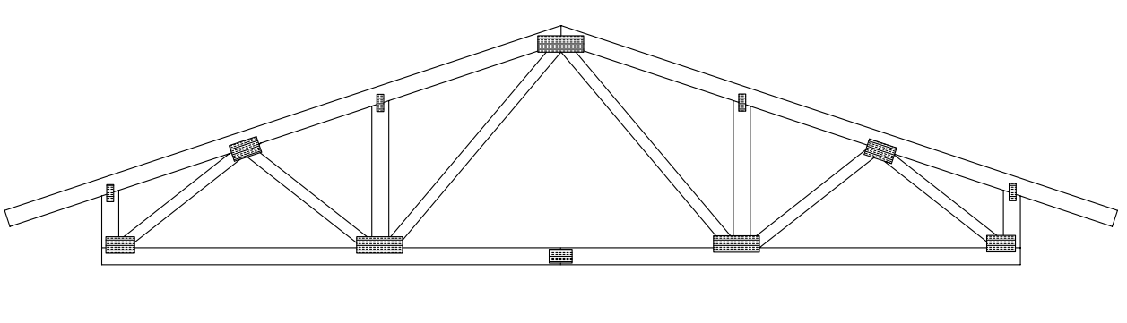
Harjaristikko
Harjaristikko on eniten käytetty ristikkomalli kaikkiin rakennustyyppeihin. Harjaristikko on paras vaihtoehto myös pitkiin jänneväleihin, joka voi olla maksimissaan 25m. Asuinrakennuksissa suositellaan k-900 jakoa. Harjaristikkoon on mahdollista tehdä myös käyttöullakko, joka on tavaran varastointiin tarkoitettu tila. Käyttöullakkoristikossa ullakon muoto tehdään ristikon sisäsauvojen avulla.

Slide 15
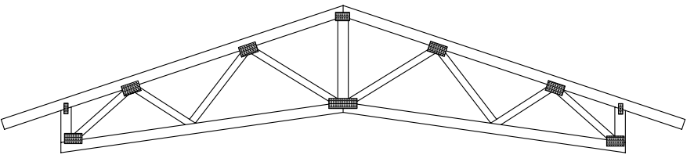
Saksiristikko
Saksiristikko on omakotitalojen oleskelutiloissa ja tuotantorakennuksissa paljon käytetty malli, kun halutaan normaalia korkeampi sisäkorkeus.
Rakenteellisesti saksiristikko vaatii suuremman tukikorkeuden kuin tavallinen harjaristikko. Alapaarre voi olla 2-tai 3-osainen.
Yleensä alapaarteen kaltevuus on pienempi kuin yläpaarteen kaltevuus.

Slide 16
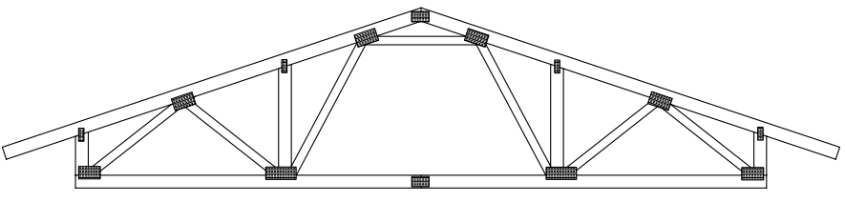
Käyttöullakkoristikko
Käyttöullakkoristikoilla saadaan ullakkotila hyödynnettyä varasto- tai säilytystilana.
Ullakkotilan leveys noin 1/3 alapaarteen pituudesta ja ullakon hyötykuorma on 200 kg/m².
Tilaa ei voi muuttaa huonetilaksi. Käyttöullakkoristikkoja on saatavilla sekä vinolla että suoralla seinällä.

Slide 17
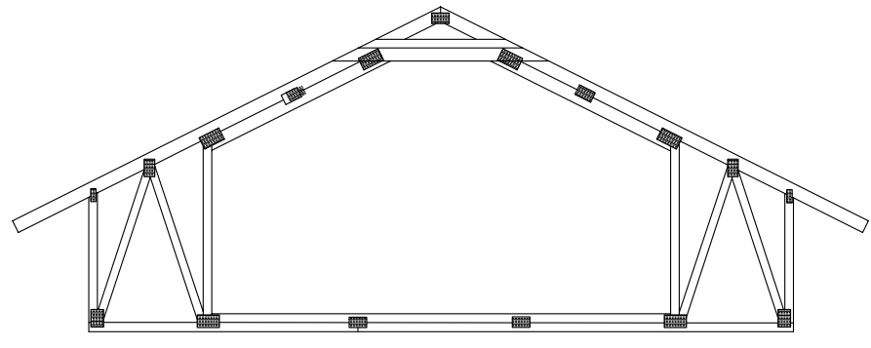
Kehäristikko
Kehärakennetta käytetään 1,5-kerroksisissa asuinrakennuksissa.
Suositeltava k-jako on 900 mm.
Kehän mittojen toteutuskelpoisuus riippuu monesta eri tekijästä kuten kaltevuudesta, kehän korkeudesta ja kuormista.
Päämitat täytyy määrittää tapauskohtaisesti.
Kehäristikoissa alapaarre toimii yläkerran välipohjapalkkina.

Slide 18
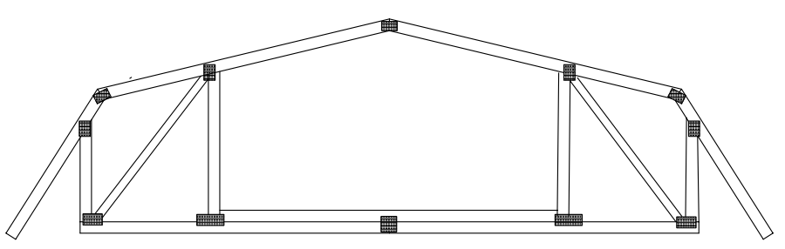
Mansardiristikko
Mansardikatto on nelisivuinen taitekatto, jossa on yleensä ikkunat sen jyrkemmässä alaosassa.
Mansardiksi tai mansardikerrokseksi kutsutaan myös asuttavaa kattokerrosta.
Mansardikatto luo rakennukseen tavallisesti yhden lisäkerroksen, mutta jyrkät ja pitkät mansardikatot voivat luoda useampia kerroksia.

Slide 19
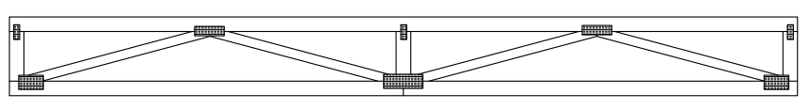
Palkkiristikko
Palkkiristikko on sauvotettu tasakorkea ristikko, jota käytetään mm. asuin- ja liikerakennuksissa.
Palkkiristikko soveltuu myös mm. tuuliristikoksi varsinaisten kattoristikoiden väliin.

Slide 20
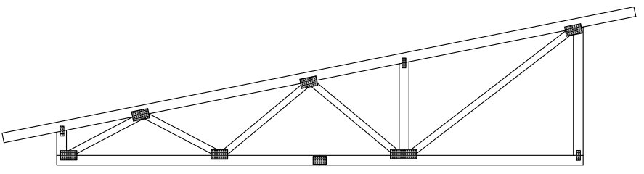
Pulpettiristikko
Pulpettiristikkoa käytetään silloin, kun katon halutaan kaatavan vain toiselle puolelle.
Pulpettiristikkoa käytetään usein myös leveissä rakennuksissa, joissa on keskellä kanava linja.
Näin myös ristikon käsittely ja asennus helpompaa verrattuna yhteen todella pitkään ristikkoon.
Pulpettiristikkoja voi käyttää myös, kun kattolappeiden yläosat ovat toisiinsa nähden eri korkeudella.

Slide 21
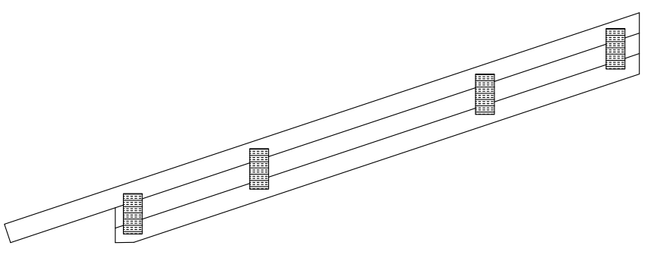
Vaarnapalkki
Vaarnapalkki valmistetaan liittämällä 2-3 leveää puuta toisiinsa naulalevyjen avulla.
Usein vaarnapalkkeja käytetään silloin kun halutaan yläkerta koko leveydeltä käyttöön..
Vaarnapalkkia voidaan käyttää myös silloin, kun halutaan kalteva sisäkatto.
Vaakasuorana rakenteena vaarnapalkkia käytetään usein välipohjapalkkina, kun halutaan päästä hieman normaalia suurempiin jänneväleihin.

Slide 22
Välipohjapalkki
Välipohjapalkkia käytetään muodostamaan välipohja tai se toimii osana välipohjaa kehien alapaarteiden apuna.
K-jakona käytetään yleisimmin k-400 tai k-600 jakoja. Välipohjapalkki valmistetaan yleensä 198 mm tai 223 mm korkeasta puusta, jonka paksuus on 42 mm.
Joissakin tapauksissa voidaan käyttää myös näistä poikkeavia dimensioita. Välipalkki vaatii vähintään kolme tukea normaaleilla runkoleveyksillä (ulkoseinät + välituki).

Slide 23
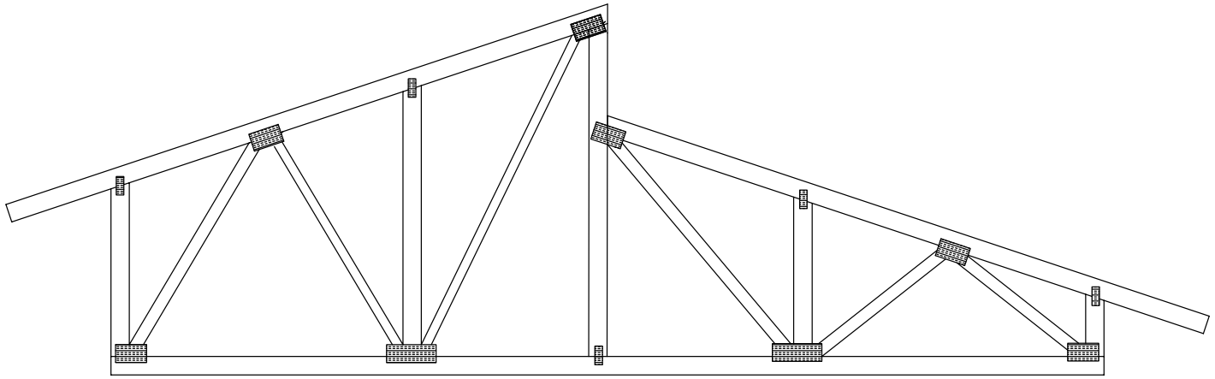
Murrettu harjakattoristikko
Murretulla harjakatolla tarkoitetaan kattomuotoa, jossa kattolappeet ovat harjan kohdalla eri tasolla.
Murrettu harjakatto voidaan toteuttaa joko yhtenäisellä ristikolla tai kahdella pulpettiristikolla.
Pitkillä jänneväleillä käytetään yleensä kahta pulpettikattoa.

Slide 24
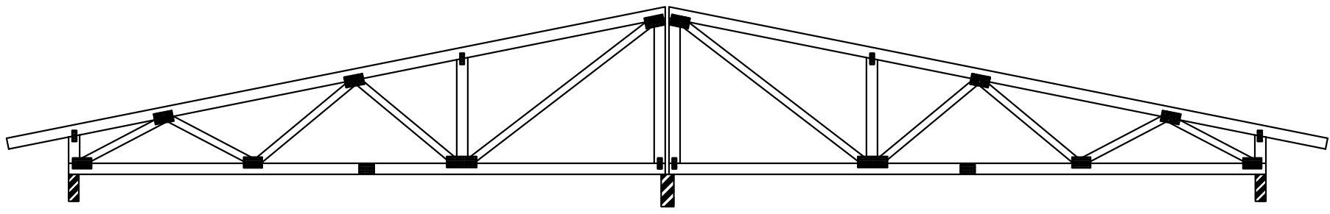
Kaksilaivainen ristikko
Kaksilaivainen ristikko on kahdesta erillisestä pulpettiristikosta muodostuva kattorakenne.
Tätä käytetään pitkillä jänneväleillä, kun on mahdollista käyttää välitukea.
Välitukena voi olla palkki tai seinä.
Ristikkorakenne voidaan tehdä myös useammasta ristikosta, jotka tuetaan kantaville linjoille.

Slide 25
Paloristikko
Paloristikon käyttökohteina ovat kaikki sellaiset kattorakenteet, joissa palonkestovaatimuksena on R30 paloluokka.
Paloristikko muodostuu kolmesta yhteen liitetystä naulalevyristikosta, joissa ristikoiden väliin palotilanteessa muodostuva hormivaikutus on tehokkaasti eliminoitu.
Kolmen ristikon yhteen liittäminen suoritetaan ristikkotehtaalla, jolloin kaikki palolausunnon edellyttämät toimenpiteet tulevat varmasti tehdyiksi.
Lähtötietoina tarvitaan normaalit ristikkokaaviot palonkestovaatimuksineen.
Lisäksi tarvitaan tieto palosuojatuista ristikon osista.
Yleensä yläpaarre on suojattu korotusrimalla yläpuolelta ja alapaarre alapuolelta esimerkiksi levytyksellä ja palamattomalla lämmöneristyksellä.

Slide 26
NR-naulalevyrakenteiden valmistus

Slide 27
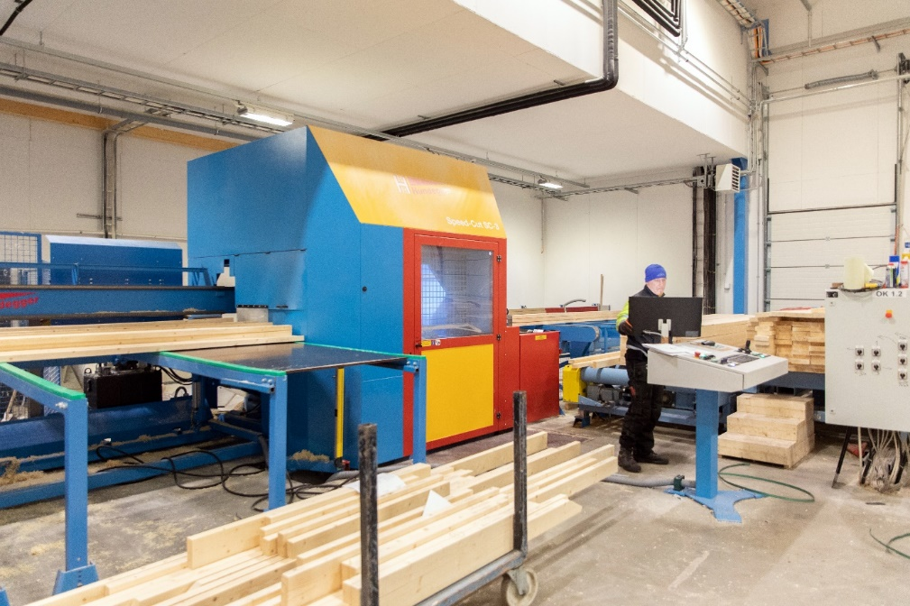
NR-levyrakenteen valmistus
Tuotantotoiminnan tärkeimmät dokumentit ovat naulalevyrakenteista tehdyt piirustukset.
Jokaisella NR-rakenteiden valmistajalla on oma tapansa toteuttaa valmistusta.
Valmistus etenee kuitenkin näin: ensin valmistetaan NR-rakenteen osat, jonka jälkeen se kootaan naulalevyillä.
Suunnitelmissa on esitetty kaikki tarvittavat rakenneosat mitoitettuna.
Ristikkosauvojen valmistus tietokoneohjatulla linjalla,
kuva Keminmaan Puurakenne Oy

Slide 28
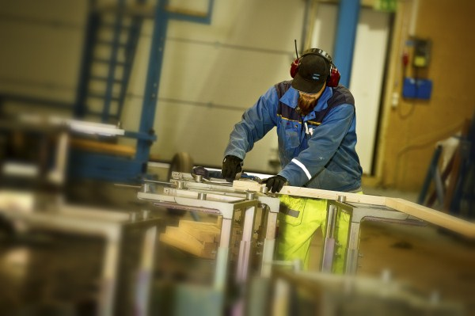
NR-levyrakenteen valmistus
Kokoonpano tapahtuu useimmiten magneettisella kokoonpanopöydällä.
Ristikko-osien kohdentamista varten rakennetaan aluksi pöydälle asete.
Asetteen tekoaika vaihtelee ristikkotyypin ja ristikon jännevälin mukaan.
Naulalevypuristin, kuva Keminmaan Puurakenne Oy

Slide 29
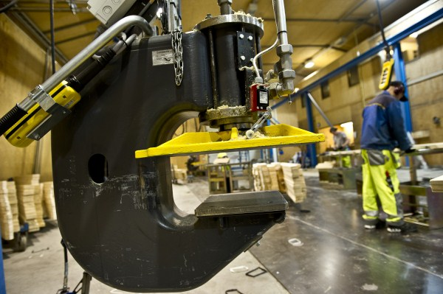
NR-levyrakenteen valmistus
Mahdollisuuksien mukaan pyritään tekemään samalla linjalla saman tyyppistä ristikkoa, joka mahdollistaa ristikkotyypin vaihdon pienillä asetemuutoksilla.
Saman tyyppisellä ristikolla tarkoitetaan ristikoita, joissa on sama alapaarteen pituus, tukikorkeus ja yläpaarteen kaltevuus tai ainakin jokin näistä ominaisuuksista.
NR-kannatteissa olevien sauvojen asennustoleranssi on ±10 mm.
Naulalevypuristin, kuva Keminmaan Puurakenne Oy

Slide 30
NR-naulalevyrakenteiden kuljetus ja varastointi

Slide 31
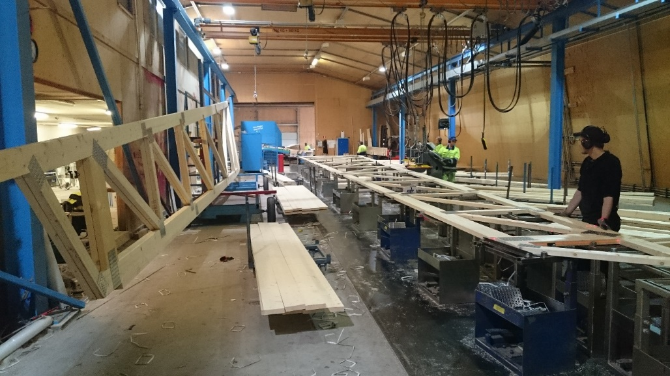
NR-levyrakenteen kuljetus ja varastointi
Naulalevyillä kootut rakenneosat suojataan kastumista, likaantumista, kolhiintumista ja naarmuuntumista vastaan.
Naulalevyillä kootut rakenneosat varastoidaan aina kuivalla, tukevalla ja tasaisella alustalla.
NR-rakenteet varastoidaan rakennuspaikalla pysty- tai vaakasuoralla alustalla, jolloin estetään pysyvien taipumien muodostuminen.
Valmiita ristikoita, kuva Keminmaan Puurakenne Oy

Slide 32
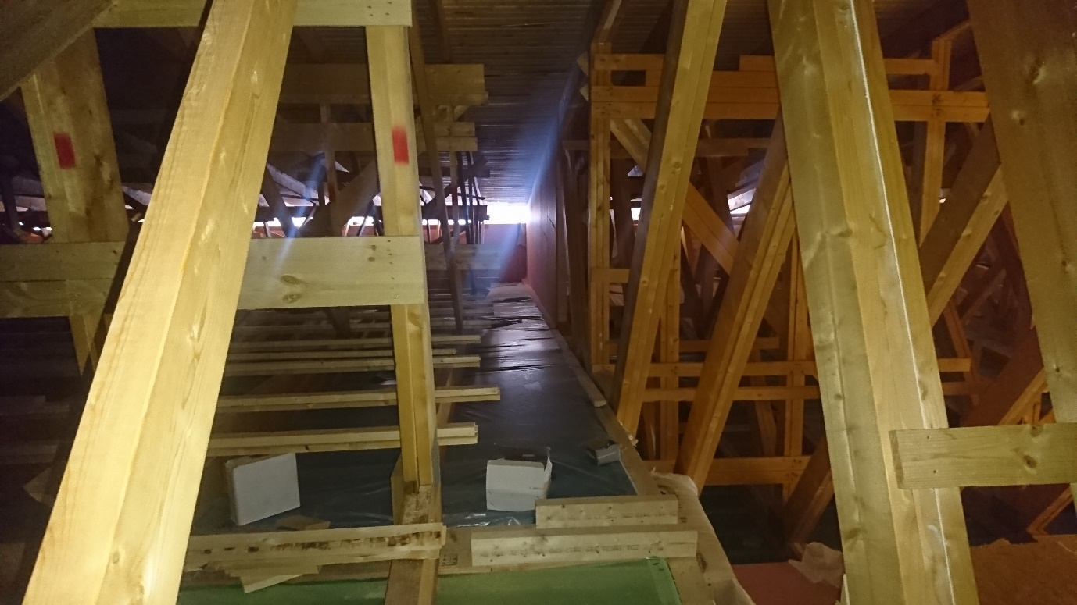
NR-levyrakenteen kuljetus ja varastointi
Aluspuiden tulee olla riittävän korkeat, etteivät NR-rakenteiden mitkään osat ole maa- tai lumikosketuksissa ja suojauksen alle jää riittävä tuuletusväli.
Naulalevyillä koottuja rakenneosia siirrettäessä, nostettaessa ja varastoitaessa noudatetaan valmistajan antamia tuotekohtaisia ohjeita.
Niput tuetaan rakenneosan todellisista tukipisteistä ja siten, että niput eivät pääse kaatumaan.
Varastoinnin aikana huolehditaan rakenneosien tuulettumisesta.
Kattoristikkorakenteinen yläpohja, kuva Keminmaan Puurakenne Oy

